Slide 1
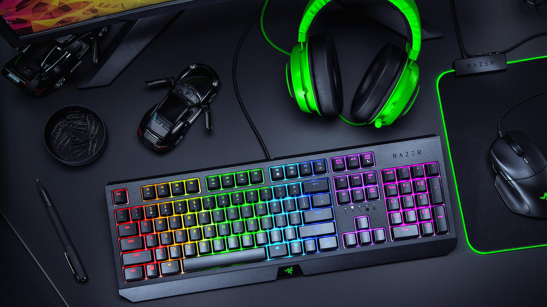
PERIFÉRICOS
Rubén Muñoz Calderón
Yeder Pimentel Tapia

Slide 2
TIPOS DE PERIFÉRICOS

Slide 3
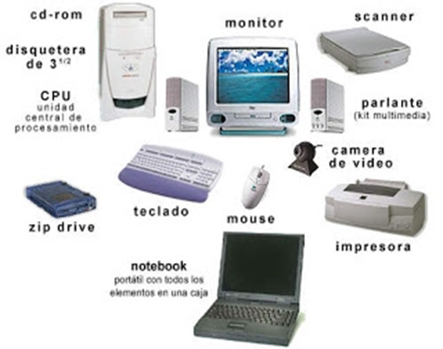
Un periférico es un dispositivo auxiliar e independiente, que está conectado a la placa base de un ordenador pero que no es parte del equipo principal y que permite la entrada y la salida de información hacia el propio ordenador.
¿Que es un periférico?

Slide 4
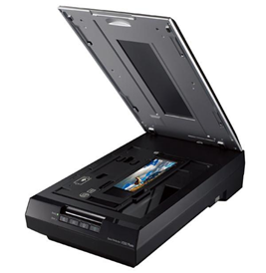
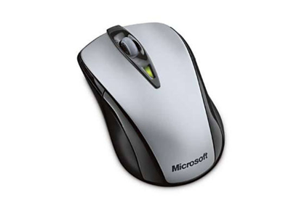
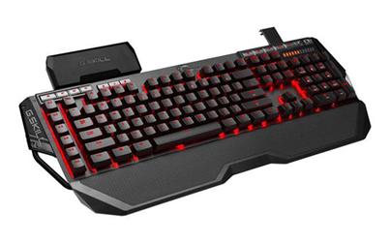
Son dispositivos a través de los cuales el ordenador se comunica con el mundo exterior, y también a los sistemas que almacenan la información , sirviendo de memoria auxiliar de la memoria principal.
¿Para qué sirven los periféricos?

Slide 5
ADAPTADORES PARA LA CONEXIÓN DE DISPOSITIVOS

Slide 6
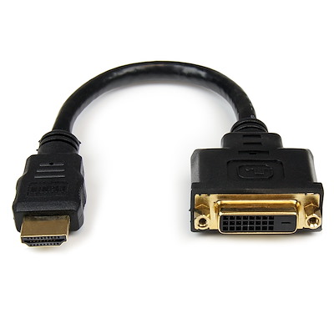
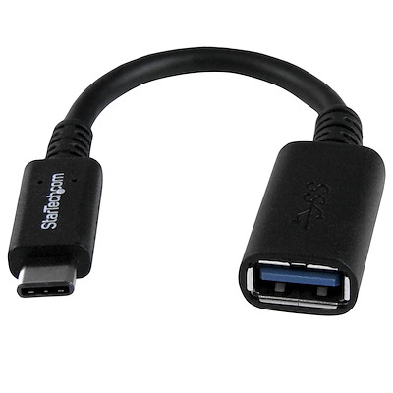
Un adaptador es un dispositivo en el que se adapta un hardware o un componente de software, que convierte datos transmitidos en un formato a otro.
¿Que es un adaptador?

Slide 7
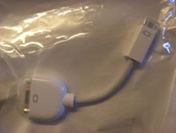
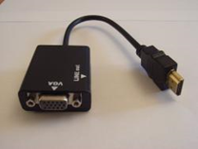
Entre los adaptadores mas usuados tenemos:
-adaptador Mac(miniDVI a VGA):
Transforma la salida miniDVI en VGA. Por ejemplo, permite conectar algunos portátiles Macintosh a los videoproyectores.
-adaptador HDMI a VGA
permite conectar cualquier dispositivo de salida HDMI

Slide 8
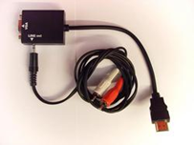
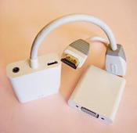
-Adaptador HDMI a VGA con cable minijack
permite transformar tu puerto HDMI en puerto VGA para el vídeo y en Minijack para el audio
-adaptador HDMI a VGA con cable RCA
Este conversor convierte una señal HDMI en una señal VGA y te permite conectar, por ejemplo, un reproductor de DVD HD a un proyector VGA.

Slide 9
PERIFÉRICOS DE ENTRADA

Slide 10
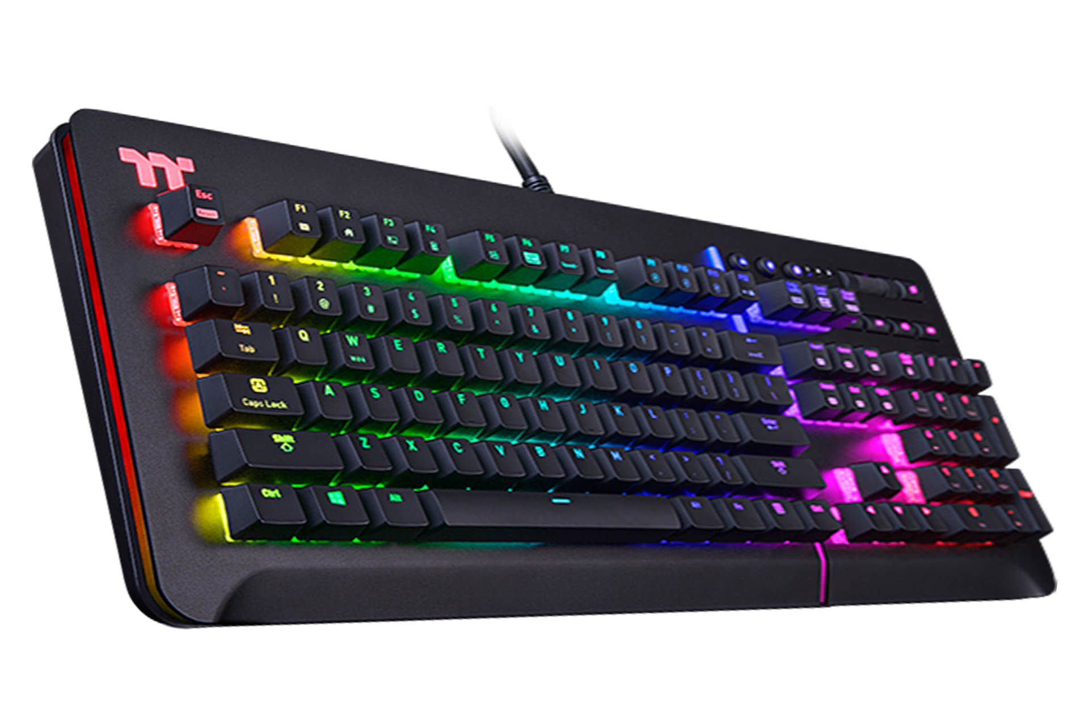
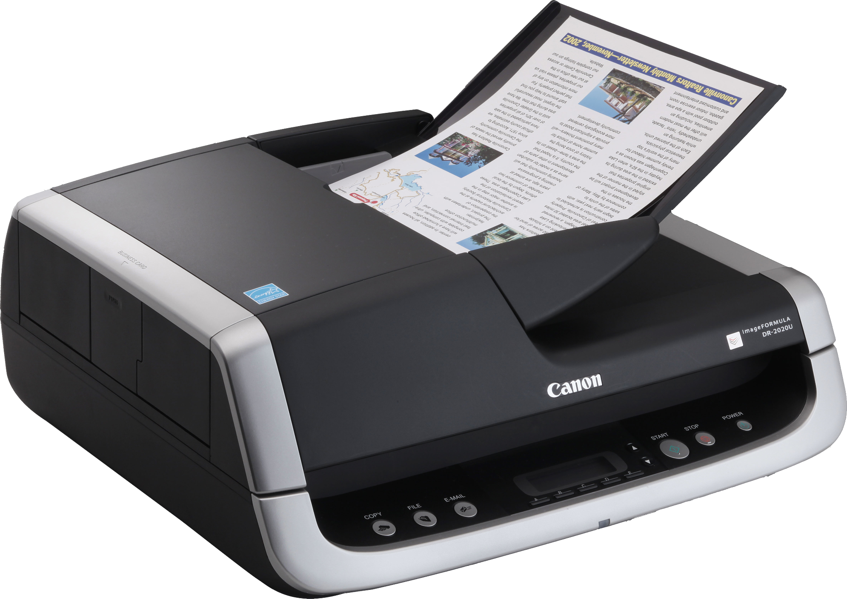
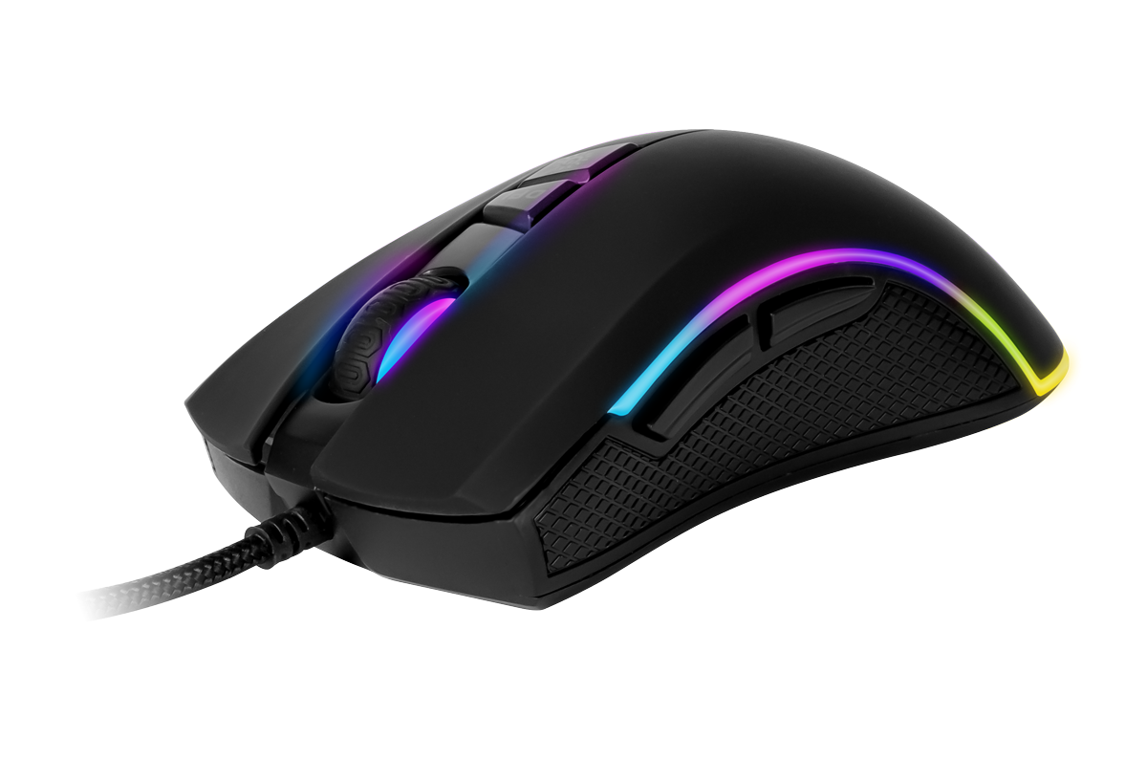
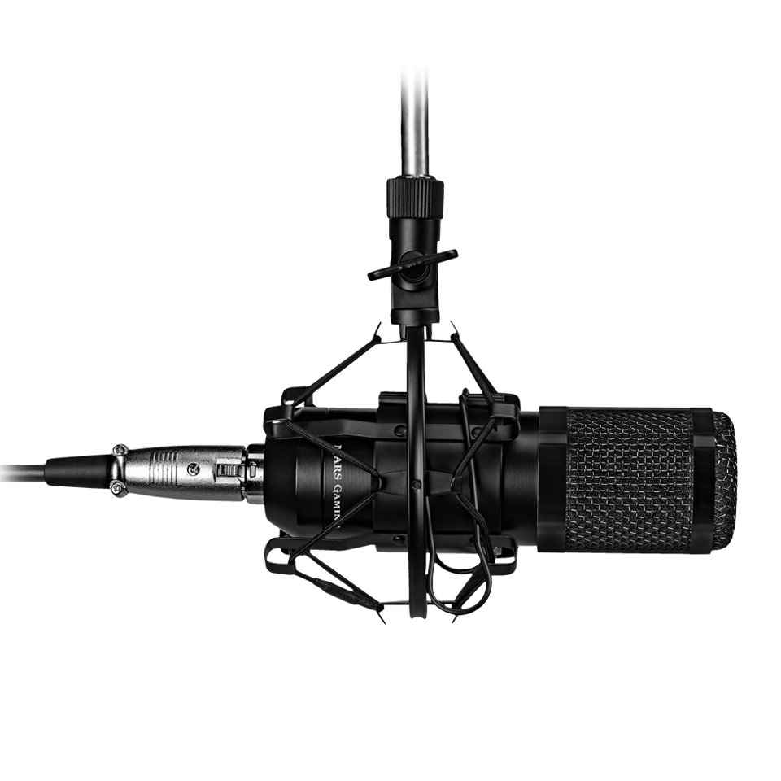
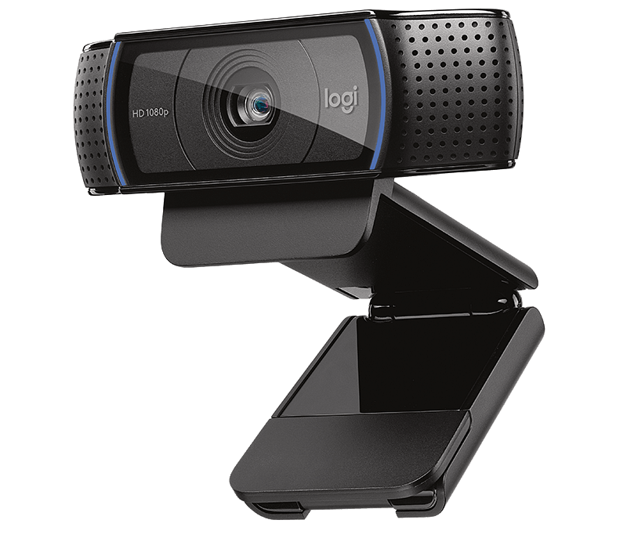
Los periféricos de entrada son componentes externos, responsables del suministro de datos hacia el dispositivo. Sin estos componentes no sería posible interactuar con el dispositivo. A parte de comunicarse con el equipo para el ingreso de información, también sirven en muchos casos para la manipulación de esta.

Slide 11
PERIFÉRICOS DE SALIDA

Slide 12
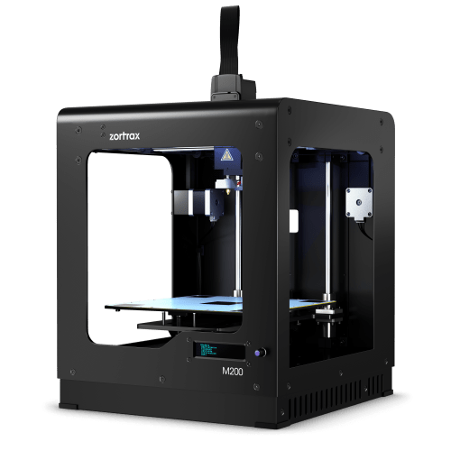
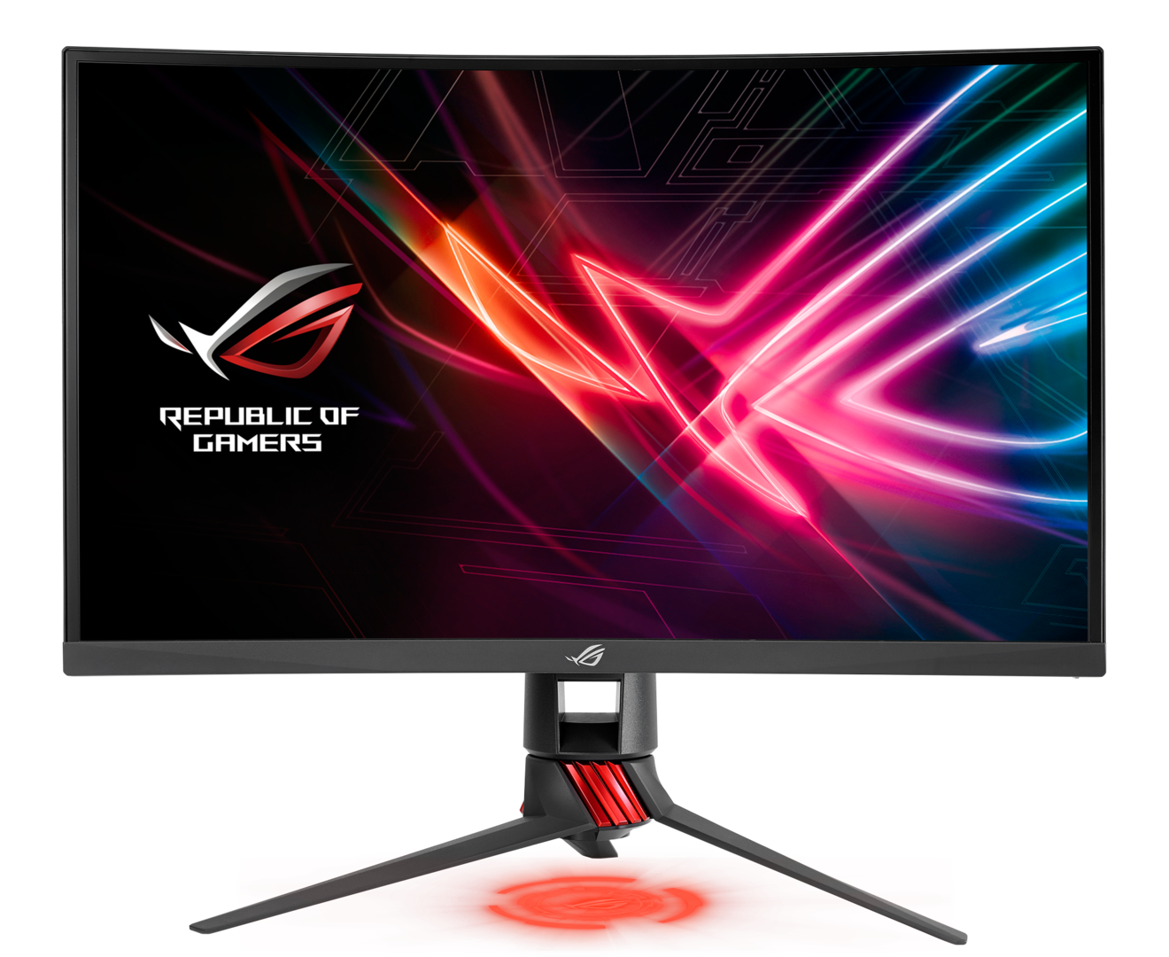

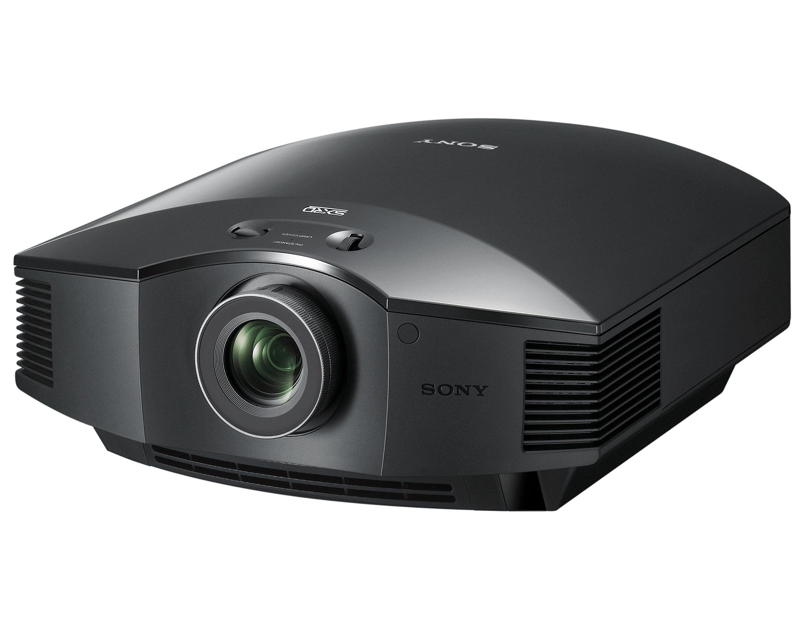
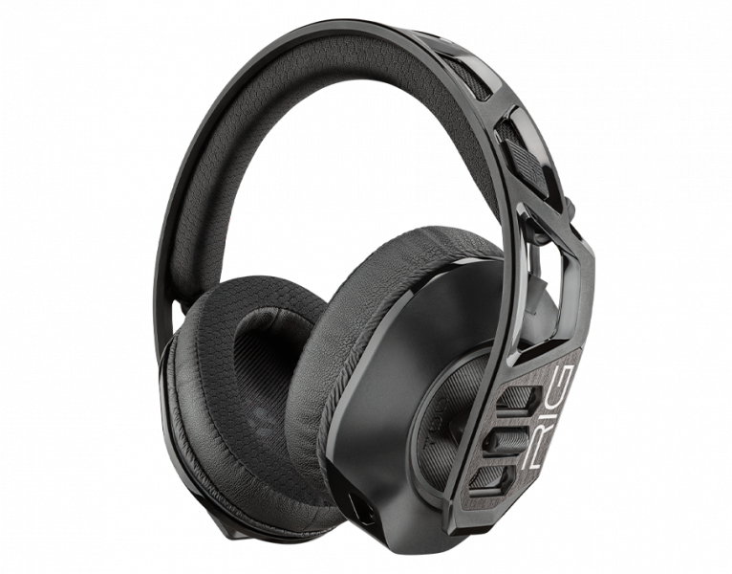
Los periféricos de salida son componentes externos capaces de imprimir, reproducir, mostrar o emitir datos provenientes del dispositivo. Su función es mostrar al usuario la información y los datos resultantes.

Slide 13
PERIFÉRICOS DE ENTRADA Y SALIDA

Slide 14
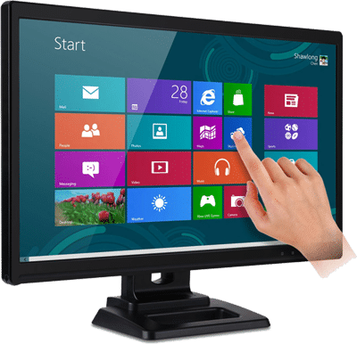
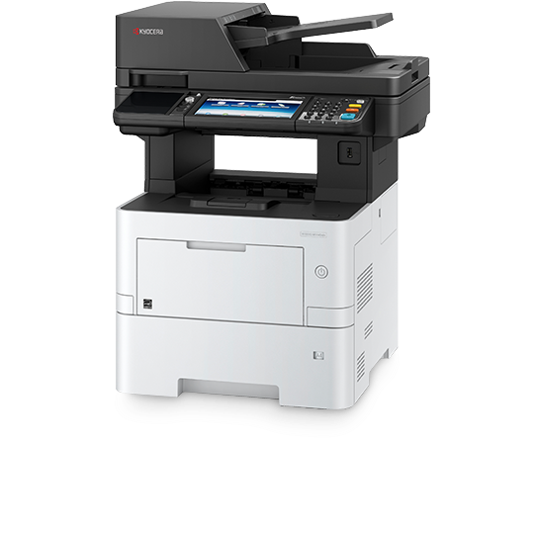
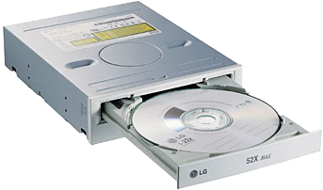
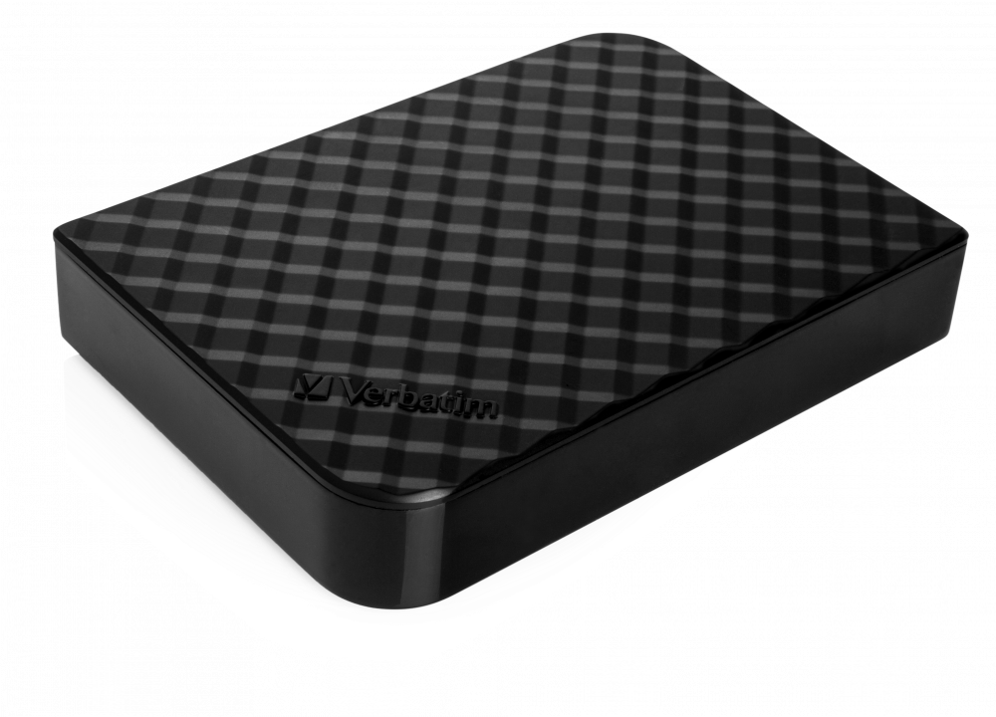
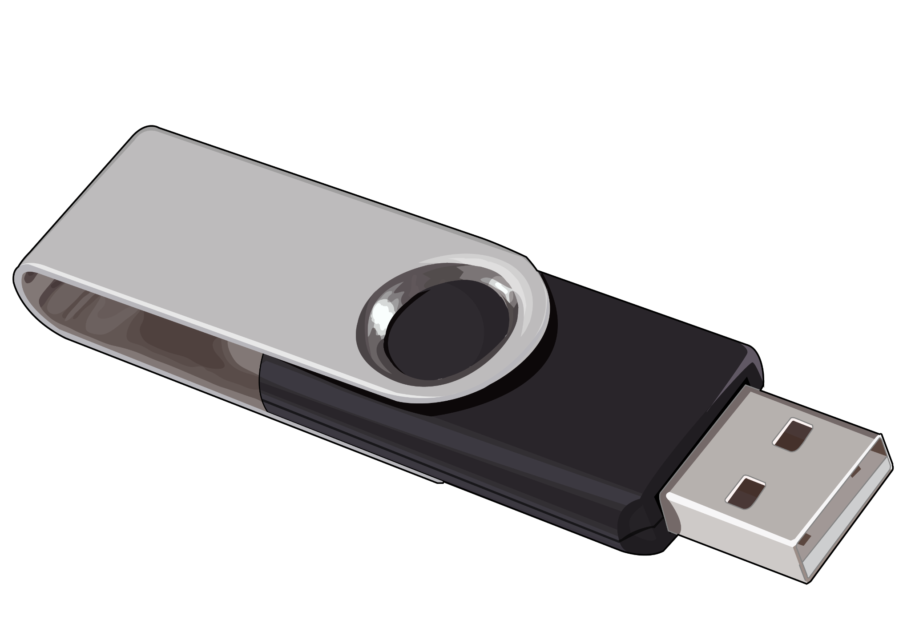
Son aquellos periféricos capaces de realizar ambas acciones de entrada y salida, pudiendo introducir información al dispositivo y también representarla hacia el exterior, a la vez o de forma separada.

Slide 15
1) ¿Qué es un periférico?
a) dispositivo interno al ordenador, que se encuentra conectado en la placa base
b) dispositivo externo al ordenador, que está conectado a el, pero que no es parte del equipo principal
c) es un dispositivo que permite interconectar computadoras que funcionan en el marco de una red.
d) es el dispositivo digital lógico de interconexión de equipos que opera en la capa de enlace de datos del modelo OSI
PREGUNTAS
respuesta correcta la b

Slide 16
2) ¿Cuál es un dispositivo de entrada y de salida a la vez?
a) ratón
b) pantalla táctil
c) escáner
d)monitor
PREGUNTAS
Respuesta correcta la b

Slide 17
3) ¿Que es un adaptador?
a) Un dispositivo que adapta el ordenador al entorno en el que se encuentra.
b) Una persona que se encarga de adaptar un ordenador a las preferencias del usuario.
c) Un dispositivo que sirve para adaptar un hardware o componente de software para convertir los datos de un formato a otro.
d) Un periférico de entrada.
PREGUNTAS
la respuesta correcta es C

Slide 18
4) ¿Cuáles de estas opciones contiene solamente dispositivos de salida?
a) Monitor, impresora, auriculares.
b) monitor, micrófono, pantalla táctil.
c) ratón, teclado, monitor.
d) lavadora, nevera, televisor.
PREGUNTAS
La respuesta correcta es A

